Slide 1

CESSION IMMOBILIERE
15 BIS RUE VOLTAIRE
92800 PUTEAUX

Slide 2
SOMMAIRE
I. OBJET ET MODE DE LA CONSULTATION
II. DESIGNATION DU BIEN
Fiche d’identité du bien
Atouts du site
Dossier de diagnostics techniques
Usage et informations sur la copropriété
III. LES CANDIDATS
Pour les candidats personnes physiques
Pour les candidats personnes morales
IV. ORGANISATION DE LA CONSULTATION
Organisation des visites
V. PROCEDURE DE L’APPEL A CANDIDATURES
Indication relative au prix
Présentation des candidatures
Date limite de réception des candidatures
Délai de validité des offres formulées par le candidat
Contenu des propositions
Choix du candidat
Conditions particulières
VI. PAIEMENT DU PRIX ET FRAIS A PAYER
Mode de paiement du prix
Frais à payer en sus du prix
Clause de complément de prix
VII. REDACTION D’ACTES
VIII. JURIDICTION COMPETENTE
IX. ANNEXES

Slide 3
I. OBJET ET MODE DE LA CONSULTATION
Dans la cadre d’une cession amiable d’un bien immobilier appartenant à la ville de Puteaux, un appel à candidature auprès d’acquéreurs potentiels est lancé.
Le présent document constitue le cahier des charges de mise en concurrence, contenant les conditions de vente et l’ensemble des informations juridiques, administratives et techniques relatives au bien.
Il est rappelé que les ventes immobilières des collectivités territoriales échappent aux dispositions sur les délégations de service public et sur les marchés publics. Ainsi, la Ville de Puteaux est libre du choix de la procédure de vente ainsi que du futur acquéreur.
La consultation est organisée par :
La Ville de Puteaux
Direction de l’Aménagement Urbain
Service Foncier - Gestion locative
Téléphone : 01 46 92 94 58
Cette direction tient à disposition le cahier des charges et ses annexes. Le dossier est également consultable sur le site internet de la ville.
En cas d’acceptation de l’offre d’achat, l’acte constatant la vente de l’immeuble sera rédigé par un notaire aux frais de l’acquéreur.

Slide 4
II. DESIGNATION DU BIEN
Fiche d’identité du bien
Type de bien: Logement + cabanon
Localisation: 15 bis rue Voltaire– 92800 Puteaux
Destination actuelle: Habitation
Surface: 47 m² (loi carrez)
Parcelle concernée: Section AB n°43 d’une contenance de 356 m²
Caractéristiques: Lot n°5 ET 6 : un appartement composé de 3 pièces, d’une surface totale d’environ 47m², situé au 1er étage du bâtiment B. Le logement comprend une chambre, un salon, une cuisine, une salle d’eau comprenant un bac de douche (cabine) et un WC indépendant. Un cabanon en extérieur compose ces lots.
L’ensemble forme les lots de copropriété n°5 et 6, représentant les 193/1000èmes des parties communes générales de l’immeuble.
Etat général: état d’usage vétuste – travaux de rénovation à prévoir
Etat d’occupation: le bien est vacant
Zonage PLU: zone UA
Droit de préemption : La ville bénéficie d’un droit de préemption urbain renforcé.
Dispositions d’urbanisme : PLU approuvé le 16 février 2012, révisé le 29 mai 2016, mis en comptabilité le 21 novembre 2016, modifié le 26 mars 2019, le 30 juin 2020, 28 septembre 2021, le 29 mars 2022 et le 07 décembre 2023,

Slide 5
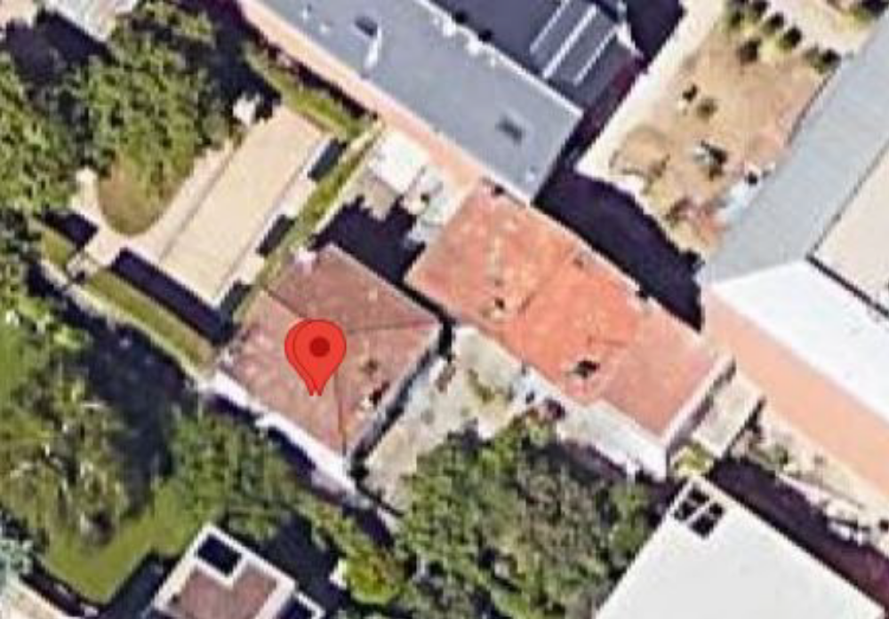
Situation du bien sis 15 BIS RUE VOLTAIRE

Slide 6
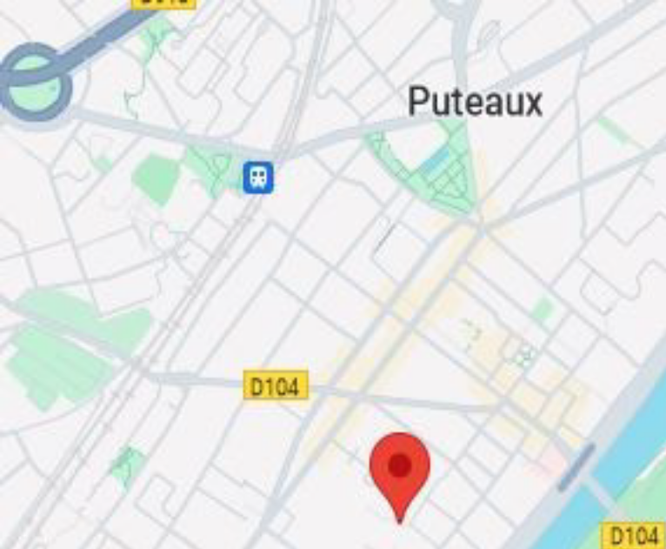
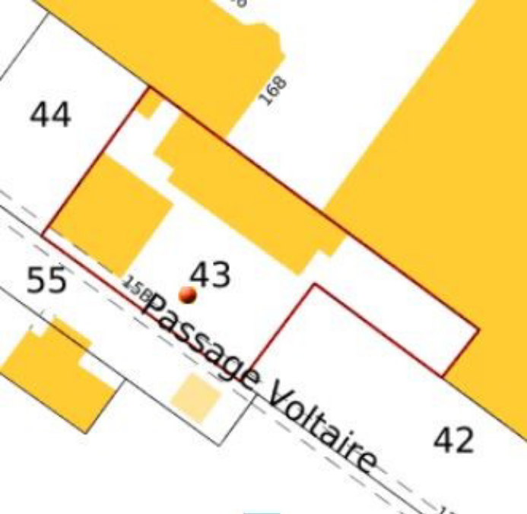
Atouts du site
Bonne situation géographique,
Proximité de commerces, restaurants, école, crèche, collège, lycée, service administratifs, parc et espaces publics
Proximité Gare SNCF à moins de 10 min à pieds, Esplanade de la Défense
Proximité arrêts de Bus, lignes n°141,144,158, du RER A, du train: Transilien L,U.

Slide 7
Dossier de diagnostics techniques
L’article L271-4 du Code de la construction et de l’habitation impose au vendeur, de tout ou partie d’un immeuble bâti, de fournir avant la vente, un dossier de diagnostics techniques qui demeurera annexé à l’acte de vente. Il comprendra les documents ci-après :
Diagnostic des Performances Energétiques
Etat d’amiante: il n’a pas été repéré de matériaux et produits contenant de l’amiante
Assainissement: le bien est relié au réseau d’assainissement public
Etat des risques et pollution: hors risque
Constat de présence de termites: sans objet
Constat d’exposition au Plomb: il n’a pas été repéré de matériaux et produits contenant de l’amiante
Ces diagnostics sont en cours de réalisation. La Ville ne garantit pas le contenu des diagnostics.
Usage et informations sur la copropriété
Le vendeur déclare que le bien vendu est à usage d’habitation.
Information sur la copropriété : immeuble des années 1900 en R+1 dans une cour privative, façade en état d’usage, maçonnerie peinte et volets persiennes, avec entrée surélevée par un escalier puis un accès au 1er étage par un escalier en bois sur la droite.

Slide 8
CANDIDATS
Les candidats doivent faire référence à leurs partenaires et conseils éventuels (banques, notaires, avocats,…) et doivent produire à l’occasion de leur réponse, les éléments d’information suivants :
Pour les candidats personnes physiques
Identité complète : nom, prénoms, date et lieu de naissance, adresse de la résidence principale, coordonnées téléphoniques et électroniques, nationalité, profession, documents justifiants la capacité financière à porter ce projet.
Pour les candidats personnes morales
Extrait de moins d’un mois, de l’inscription au registre du commerce et des sociétés ou au registre des métiers ou équivalent,
Dénomination détaillée, capital social, siège social, coordonnées,
Nom du (ou des) dirigeant(s), du (ou des) représentant(s) légal, ou de la (ou des) personne(s) dûment habilitée(s),
Déclaration sur l’honneur attestant que le candidat a satisfait à ses obligations fiscales et sociales pour les trois dernières années ou les trois derniers exercices clos,
Surface financière ; chiffre d’affaires global HT pour chacune des trois dernières années. Eventuellement, part du chiffre d’affaires concernant les activités liées au secteur de l’immobilier,
Statuts à jour, datés et certifiés conformes par le candidat acquéreur,
Une copie, certifiée conforme, des pouvoirs de la personne représentant le candidat acquéreur et signataire de la lettre d’offre ferme. Ces pouvoirs doivent permettre au signataire d’engager valablement le candidat acquéreur, notamment pour la signature de l’acte de vente.
Les candidats doivent faire valoir et apporter les preuves par tous les moyens de leur capacité financière à réaliser l’opération d’acquisition envisagée.
Les candidats sont invités, à leurs frais exclusifs, à procéder ou à faire procéder par leurs conseils aux vérifications et audits d’ordre technique, administratif, juridique, qu’ils jugent opportuns pour faire une offre d’acquisition.

Slide 9
ORGANISATION DE LA CONSULTATION
Organisation des visites
Les candidats peuvent visiter le bien sur rendez-vous, après en avoir formulé la demande auprès de :
Mélanie MOUTTE
Secrétariat 01 46 92 94 58
Email: mmoutte@mairie-puteaux.fr
Les candidats sont invités, à leurs frais exclusifs, à procéder ou à faire procéder par leurs conseils qui doivent se conformer aux termes de l’accord de confidentialité ci-après relaté, aux vérifications et audits d’ordre technique, administratif, juridique, qu’ils jugent opportuns pour faire une offre d’acquisition.
En conséquence, les candidats reconnaissent et acceptent qu’en soumettant une offre, ils ont obtenu les informations suffisantes pour faire cette offre sans réserve et sans demande de garantie de leur part, et sous les seules conditions qui sont arrêtées dans les conventions emportant transfert de propriété des immeubles.

Slide 10
PROCEDURE DE MISE EN CONCURRENCE
Indication relative au prix
L’unité monétaire du contrat de vente est l’euro et le prix contenu dans l’offre sera exprimé dans cette monnaie en valeur nette de tout droit ou taxe, à l’exclusion de tout autre type de proposition.
Présentation des candidatures
Le dossier de candidature contenant l’offre peut être envoyé par courrier ou remis en main propre contre récépissé, du lundi au jeudi de 9h30 à 17h30 et le vendredi de 9h30 à 16h00 à l’adresse suivante :
Mairie de Puteaux
Direction de l’Aménagement Urbain
Service Foncier- Gestion locative
131 rue de la République
92800 PUTEAUX
La transmission de la candidature contenant l’offre doit être effectuée sous pli cacheté.
Cette proposition d’achat doit être datée et signée par le candidat, personne physique, ou pour une personne morale, par la personne habilitée à l’engager juridiquement et financièrement (documents justificatifs à l’appui).
Date limite de réception des candidatures
Les candidatures contenant les offres sont à déposer au plus tard le 30 avril 2025.
Les plis qui parviendraient après la date et l’heure ci-dessus ou sous enveloppe non cachetée ne seront pas retenus.

Slide 11
Délai de validité des propositions d’achat formulées par le candidat
L’offre de contracter des candidats, qui comprend les éléments essentiels du contrat, est ferme, non modifiable et ne peut être rétractée pendant une durée qui ne saurait être inférieure à 3 mois. Cette offre prend fin à réception par le candidat d’une lettre de l’administration envoyée avec accusé de réception, l’informant de la suite à donner à son offre
Contenu des propositions
Le candidat doit formuler une proposition contenant les données suivantes :
Données juridiques
La proposition du candidat prend la forme d’une offre ferme et définitive d’acquérir à son profit le bien dans sa totalité. L’offre doit être faite en minimisant le recours aux conditions suspensives. Le candidat doit manifester sa volonté de signer l’acte de vente selon le calendrier suivant « Dans le délai qui sera fixé par la Ville lors de la notification de l’acceptation de l’offre ».
Données financières
Pour être valable, l’offre doit contenir :
Les justificatifs des capacités financières du candidat (cf. III)
Les modalités prévisionnelles de financement de l’opération.
Données sur le projet envisagé
Pour être valable, l’offre doit contenir :
Le programme envisagé,
Les modalités prévisionnelles de réalisation de l’opération.

Slide 12
Choix du candidat
La Ville de Puteaux choisit librement l’offre après vérification de la conformité des offres au programme de la consultation. Son choix s’oriente prioritairement vers la proposition financière la plus avantageuse et pouvant aboutir à la vente dans les meilleurs délais. Il apprécie également la capacité des candidats à respecter leurs engagements.
La Ville de Puteaux se réserve le droit d’interrompre le processus de vente à tout moment et peut ne pas donner suite aux offres reçues, le tout sans que les candidats ne puissent demander en contrepartie une quelconque indemnisation ou le remboursement de leurs frais préalables ou honoraires de conseil.
Néanmoins, dans un tel cas, la vente peut être poursuivie selon d’autres modalités, soit avec les offreurs initiaux qui seront invités à participer à cette nouvelle phase, soit en procédant à une nouvelle consultation.
Enfin, et en fonction des offres présentées, la Ville de Puteaux se réserve le droit de procéder à un éventuel second tour dont les modalités seront alors présentées aux candidats choisis. La Ville de Puteaux n’aura pas à justifier sa décision.
Conditions particulières
Garantie du vendeur :
La vente sera faite sans autre garantie que la garantie d’éviction.
Conditions suspensives :
Les candidats pourront émettre des conditions suspensives à leur offre et notamment liées à l’obtention d’une offre de prêt. Toutefois, la Ville privilégiera les offres émises sans conditions suspensives.

Slide 13
PAIEMENT DU PRIX ET FRAIS A PAYER
Mode de paiement du prix
Le paiement devra être effectué comptant en totalité le jour de la réalisation de l’acte authentique.
Le montant de l’indemnité d’immobilisation versé par le candidat lors de la signature de l’avant contrat sera imputé sur le prix de vente. Ce montant correspondra à 10% du montant du prix de vente, et devra être versé au plus tard au jour de la signature de l’avant contrat.
A défaut de paiement du prix ou d’exécution des autres charges et conditions de la vente, la Ville de Puteaux a la faculté :
soit de poursuivre l’exécution du contrat par toutes les voies légales,
soit de faire prononcer la déchéance de la vente, conformément aux dispositions du Code général de la propriété des personnes publiques.
Dans cette hypothèse, la Ville de Puteaux retrouve sa liberté et le dépôt de garantie lui est définitivement acquis.
Frais à payer en sus du prix
Le candidat retenu acquitte, au moment de la signature de l’acte de vente, toutes taxes et frais dus au service de la publicité foncière se rapportant à la vente.
Le candidat fait son affaire personnelle des émoluments du notaire et des honoraires de ses conseils.
Clauses de compléments de prix
La Ville insérera, notamment, dans l’acte de vente, les clauses de compléments de prix suivantes :
En cas de revente du bien en l’état initial (sans réalisation de travaux), par le futur acquéreur dans les 10 ans de son acquisition, un complément de prix s’élevant à 60% de la plus-value dégagée par l’acquéreur lors de cette cession sera dû à la Ville.
En cas de revente du bien après réalisation de travaux, par l’acquéreur dans les 10 ans de son acquisition, un complément de prix s’élevant à 40 % de la plus-value dégagée par l’acquéreur lors de cette cession sera dû à la Ville.

Slide 14
REDACTION D’ACTES
Un avant-contrat sera rédigé et signé si des conditions suspensives s’avèrent nécessaires.
L’avant-contrat et l’acte constatant la vente de l’immeuble seront rédigés par notaires choisis par l’acquéreur et par la Mairie de Puteaux.
JURIDICTION COMPETENTE
Pour toutes les contestations relatives à l’exécution et à l’interprétation du présent cahier des charges, seul est compétent le tribunal administratif de Cergy Pontoise.
ANNEXES (sur demande)
Annexe 1 : Plan cadastral
Annexe 2 : Plan de situation
Annexe 3 : Plan Local d’Urbanisme.
Annexe 4 : Règlement de copropriété.
Annexe 5 : Procès-Verbaux des trois dernières assemblées générales.
Annexe 6 : Trois derniers appels de fonds

